Slide 1
Explorando las Tendencias de Ventas en un Supermercado
Giuliana Luciano

Slide 2
ÍNDICE
Abstract y Objetivo
Contexto y Problema comercial
Hipótesis/Preguntas de Interés
Análisis Exploratorio
Insights y Recomendaciones

Slide 3
Abstract y Objetivo
Abstract
Decidimos realizar este análisis en el cual, exploramos un conjunto de datos que contiene información sobre las ventas de productos en un supermercado. Nuestro objetivo es comprender mejor las tendencias de ventas, los productos más populares y cualquier patrón que pueda ayudar a mejorar la estrategia comercial.
Objetivo
El objetivo de este análisis de datos es comprender mejor las tendencias de ventas en un supermercado, identificar los productos más vendidos, analizar la variación de las ventas por segmento de clientes, evaluar las diferencias en las ventas por región geográfica y examinar el impacto del modo de envío en las ventas. A través de estas investigaciones, buscamos proporcionar recomendaciones basadas en insights observados para mejorar la estrategia comercial.

Slide 4
CONTEXTO Y AUDIENCIA
Contexto Comercial
Este análisis se realiza en el contexto de un supermercado que opera en múltiples regiones geográficas y atiende a diversos segmentos de clientes. El supermercado vende una variedad de productos a través de diferentes modos de envío. El conocimiento de las tendencias de ventas y los factores que influyen en ellas es esencial para tomar decisiones estratégicas efectivas y mejorar la rentabilidad del negocio.
Problema comercial
El supermercado enfrenta varios desafíos comerciales que requieren soluciones informadas. Estos desafíos incluyen:
Identificar cuáles son los períodos de mayor y menor demanda para ajustar el inventario y las estrategias de marketing.
Determinar qué productos tienen un rendimiento destacado para centrar los esfuerzos promocionales y de marketing en ellos.
Comprender cómo se distribuyen las ventas entre los diferentes segmentos de clientes y si se pueden aprovechar oportunidades en segmentos específicos.
Evaluar si existen diferencias geográficas significativas en las ventas y si es necesario adaptar las estrategias comerciales en función de la región.
Analizar cómo el modo de envío influye en el volumen de ventas y si se debe optimizar la logística de entrega.

Slide 5
Preguntas de interés:
¿Cuál es la tendencia de ventas a lo largo del tiempo?
Hipótesis: Las ventas aumentan durante la temporada navideña.
¿Cuáles son los productos más vendidos?
Hipótesis: Los productos de la categoría "Electrónicos" son los más vendidos.
¿Cómo varían las ventas según el segmento de clientes?
Hipótesis: El segmento "Corporativo" tiene un volumen de ventas más alto que el segmento "Consumidor".
¿Existe una diferencia en las ventas según la región geográfica?
Hipótesis: La región "Oeste" tiene ventas significativamente más bajas que la región "Este".
¿El modo de envío influye en el volumen de ventas?
Hipótesis: El modo de envío "Express" genera mayores ventas que el modo "Estándar".

Slide 6
Análisis Exploratorio

Slide 7
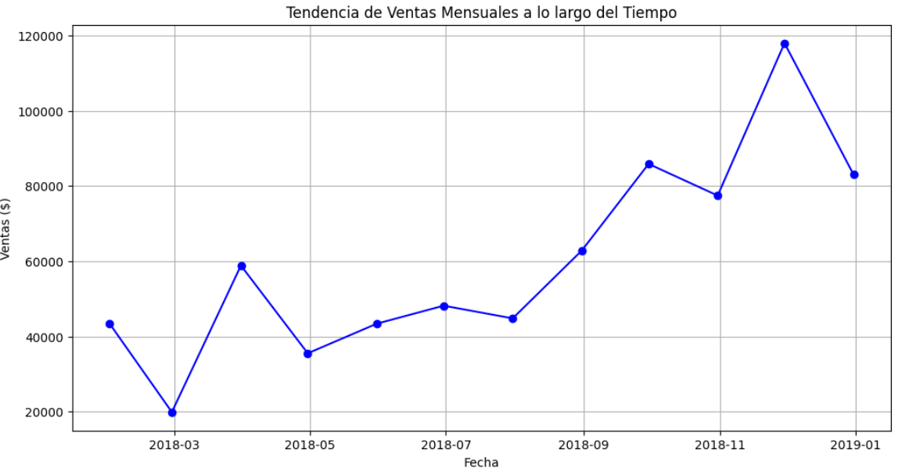
Análisis Exploratorio
Aunque el gráfico sugiere visualmente que diciembre se destaca como un mes con ventas más altas, desde un punto de vista estadístico, no contamos con pruebas suficientes para afirmar que las ventas en diciembre son significativamente mayores que en otros meses. Esta falta de significancia podría atribuirse a la variabilidad en las ventas en otros meses o al tamaño de la muestra, que podría no ser lo suficientemente grande para capturar patrones estacionales de manera concluyente.

Slide 8
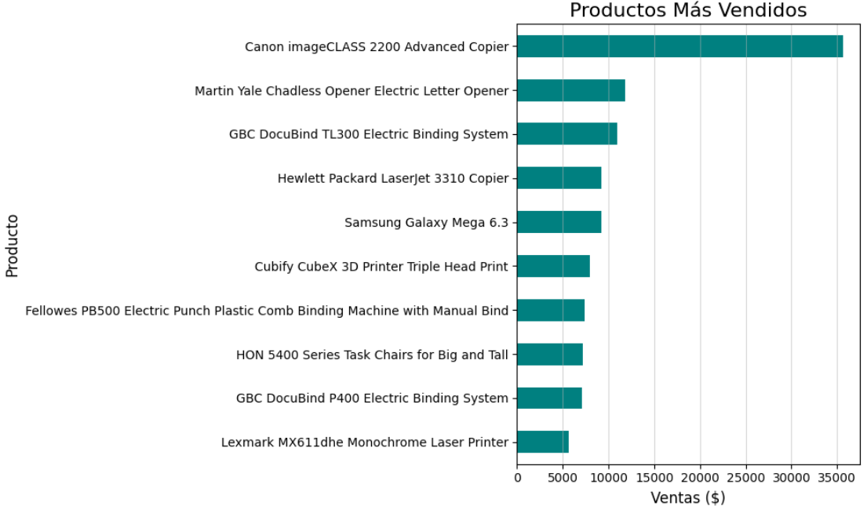
Análisis Exploratorio
En el análisis de ventas, la Cannon Class 2200 emerge como el producto más destacado, indicando una preferencia notable de los clientes. No obstante, al examinar las categorías de productos, no encontramos pruebas concluyentes de que la categoría "Electrónicos" supere significativamente a otras en términos de ventas. Este equilibrio en el desempeño de las categorías sugiere una diversificación saludable en las preferencias de los clientes. Para el negocio, esto implica que la estrategia de ventas podría beneficiarse al enfocarse en promocionar y mantener la popularidad de productos como la Cannon Class 2200, mientras se explora cómo impulsar las ventas en otras categorías.

Slide 9
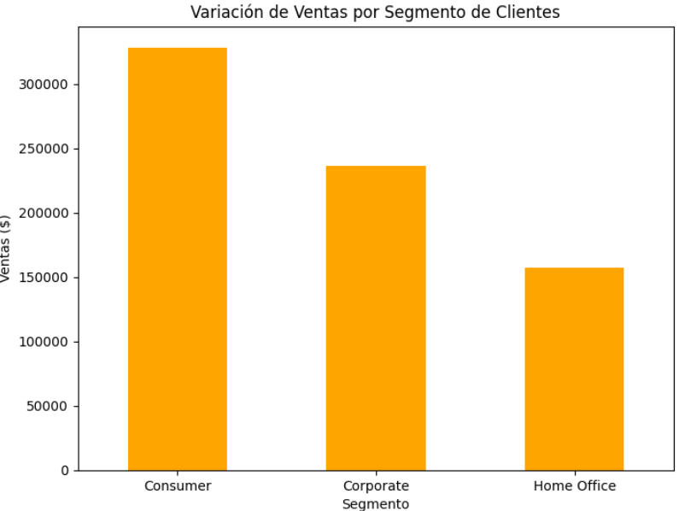
Análisis Exploratorio
Esta información revela perspectivas valiosas que pueden orientar la estrategia empresarial. Esencialmente, destaca la relevancia de concentrar recursos y esfuerzos en el segmento "Consumer", dado que es el generador principal de ventas. Asimismo, sugiere la posibilidad de identificar oportunidades para potenciar el rendimiento en los segmentos "Corporate" y "Home Office", ya sea mediante la optimización de la oferta de productos o la implementación de estrategias de marketing específicas.

Slide 10
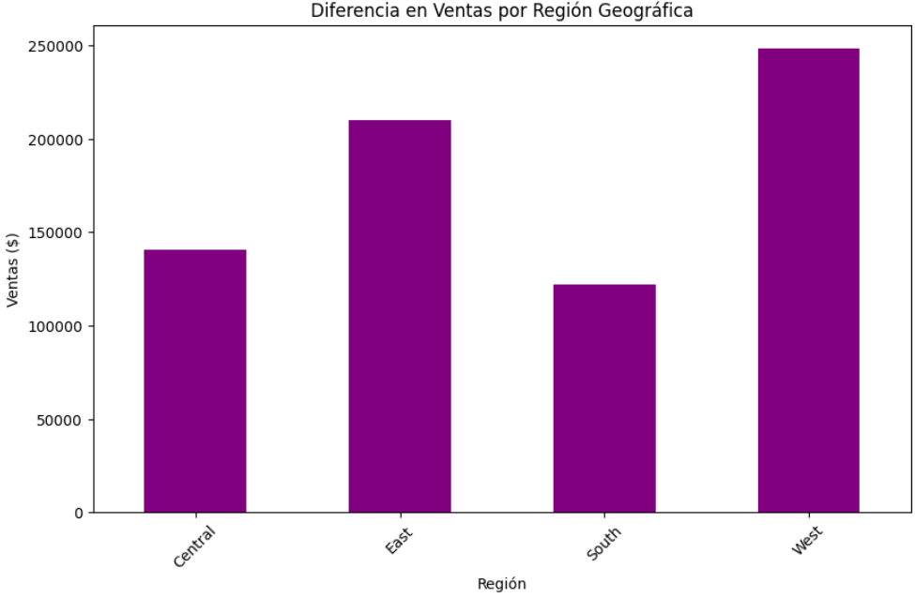
Análisis Exploratorio
El análisis de las ventas por región revela discrepancias notables en los ingresos generados por cada área geográfica.
Estos descubrimientos proporcionan información estratégica de gran valor, indicando la importancia de focalizar esfuerzos y asignar recursos a las regiones más rentables, "West" y "East". Además, señala oportunidades para desarrollar e implementar estrategias específicas destinadas a estimular las ventas en las regiones "South" y "Central". Estas estrategias podrían incluir enfoques de marketing más personalizados o ajustes en la oferta de productos para adaptarse a las necesidades particulares de cada región.

Slide 11
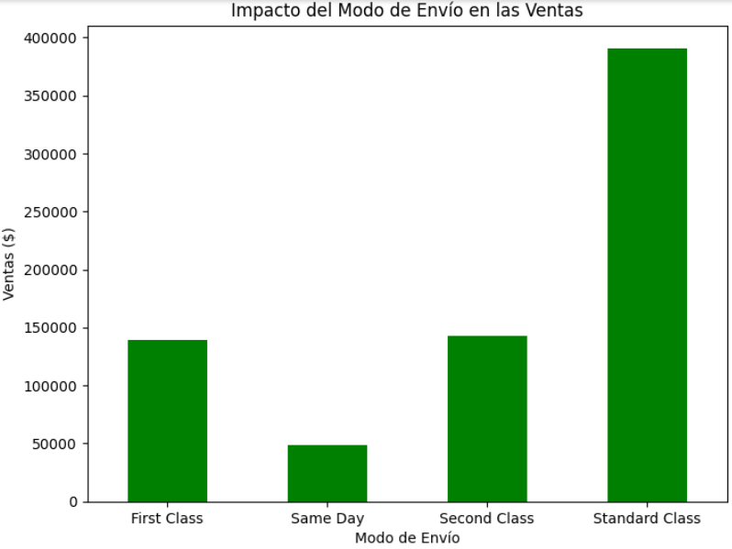
Análisis Exploratorio
Dada la disparidad observada y con el objetivo de diversificar y maximizar las ganancias, sería estratégico implementar campañas de marketing focalizadas en impulsar las otras modalidades de envío, como "Second Class", "First Class" y "Same Day". Una sugerencia práctica sería ofrecer descuentos atractivos o promociones especiales para clientes que opten por estas opciones de envío alternativas. Esta estrategia no solo podría incrementar las ventas en esas categorías, sino también diversificar la base de clientes y mejorar la experiencia global del cliente.

Slide 12
Insights y Recomendaciones
Identificar patrones estacionales y planificar estrategias de marketing específicas para períodos de mayor demanda.
Reforzar la promoción de productos electrónicos y considerar estrategias de agrupación para aumentar las ventas de otros productos.
Adaptar estrategias de marketing específicas para cada segmento y ofrecer incentivos personalizados para aumentar la retención.
Intensificar esfuerzos de marketing en las regiones de menor rendimiento y considerar iniciativas regionales para potenciar las ventas.
Aprovechar el éxito de "Standard Class", pero también implementar campañas para impulsar otros modos de envio, posiblemente ofreciendo descuentos o promociones especiales.

